Slide 1



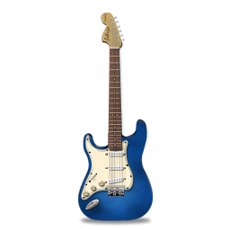






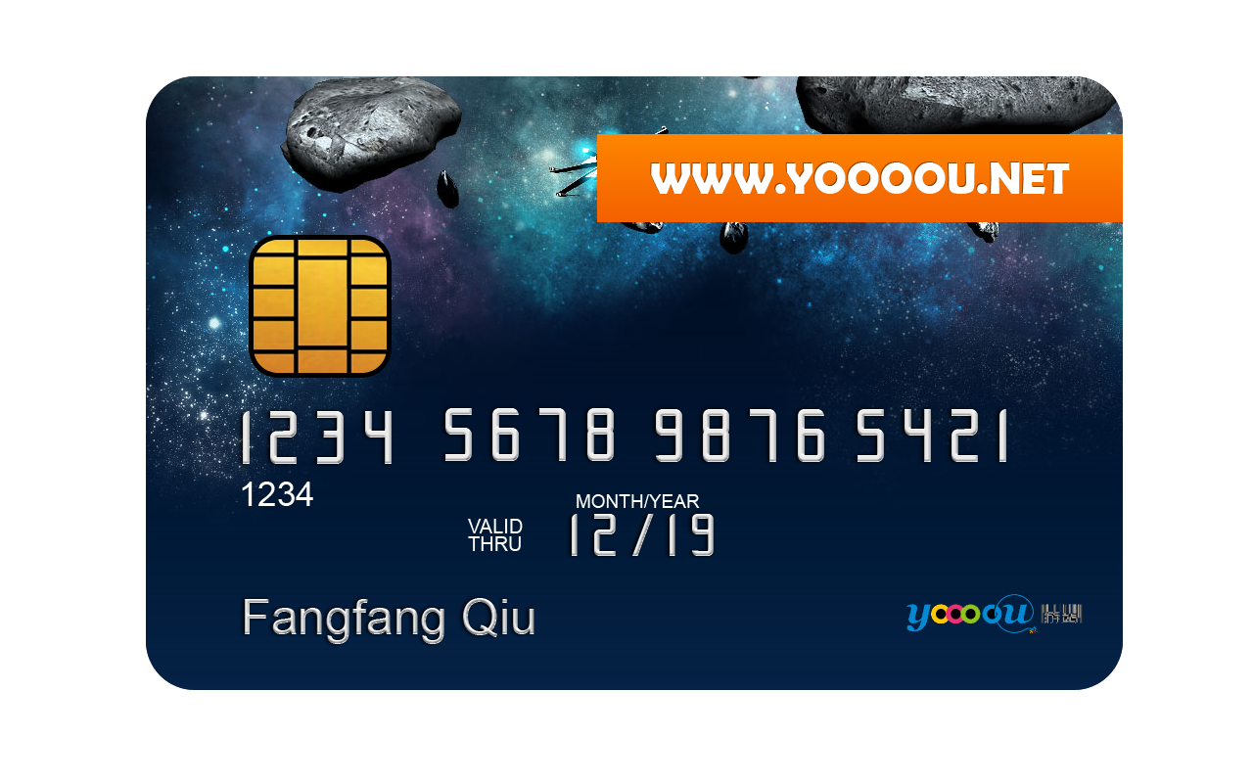
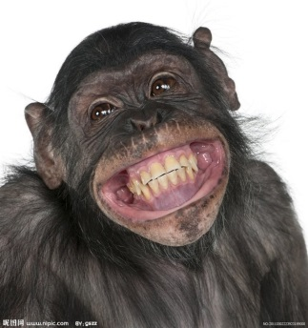

Market
开始 触碰未来
hello360
货物品种遍布全球，商品应有尽有
Market
联合商家大力促销，廉价商品天天都有
Security
每件商品
追根溯源
安全放心
Brainpower
Share
Art
持卡人购物权利
①记名储值卡，刷卡消费
②持卡享受联盟商户优惠
③消费积分换好礼
④每周优惠信息速递
Funny
Comfortable
玩转大学PPT素材 更多好素材请访问 http://daxue101.100get.cn

Slide 2

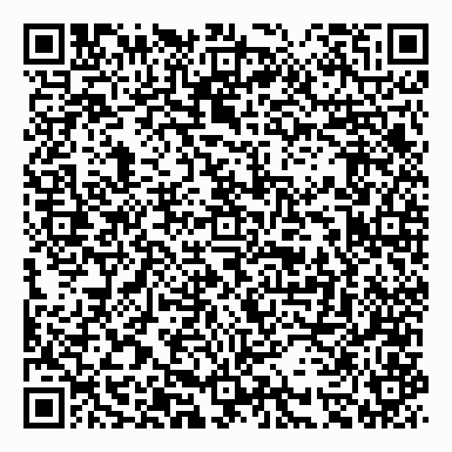


Security
开始 触碰未来
hello360
Market
持卡人的安全保障
Security
①业主的卡片内置有加密二维码
②二维码中涵盖业主的各项信息
③卡片可用于企业员工打卡考勤
④也可用于业主的门卡
⑤一旦卡片遗失，立即挂失冻结
Brainpower
Share
Art
立即拿出手机扫描→
Funny
Comfortable
玩转大学PPT素材 更多好素材请访问 http://daxue101.100get.cn

Slide 3
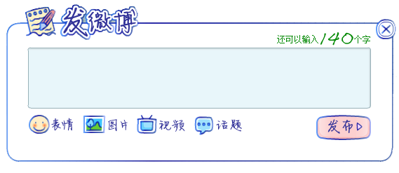





Share
开始 触碰未来
@
hello360
Yoooou
Club
Market
Security
这是一个游站独立建设的网络社区，凭借您手中的卡片，您可以注册成为会员
然后，您可以认识楼上办公室的漂亮MM，即便老板不让办公室谈恋爱
您还可以贴上你们家的无敌漂亮狗狗，然后@无数好友，一起围观
当然，您还可以召集臭味相投之人搓上一盘，即便现在是1缺3…
Brainpower
Share
Art
@
通过SNS系统实现
小兰：@飞飞 @小王
快来看看我们家宝贝
评论（23）
小兰：@飞飞 @小王
快来看看我们家宝贝
评论（23）
小兰：@飞飞 @小王
快来看看我们家宝贝
评论（23）
小兰：@飞飞 @小王
快来看看我们家宝贝
评论（23）
小兰：@飞飞 @小王
快来看看我们家宝贝
评论（23）
小兰：@飞飞 @小王
快来看看我们家宝贝
评论（23）
小兰：@飞飞 @小王
快来看看我们家宝贝
评论（23）
小美：每天又是周末啦！
哈哈哈！！
评论（2） 转发（0）
小美：每天又是周末啦！
哈哈哈！！
评论（2） 转发（0）
小美：每天又是周末啦！
哈哈哈！！
评论（2） 转发（0）
小美：每天又是周末啦！
哈哈哈！！
评论（2） 转发（0）
小美：每天又是周末啦！
哈哈哈！！
评论（2） 转发（0）
小美：每天又是周末啦！
哈哈哈！！
评论（2） 转发（0）
小张：@丽丽
明天是我们认识100天呢！
评论（12） 转发（2）
小张：@丽丽
明天是我们认识100天呢！
评论（12） 转发（2）
小张：@丽丽
明天是我们认识100天呢！
评论（12） 转发（2）
小美：每天又是周末啦！
哈哈哈！！
评论（2） 转发（0）
小张：@丽丽
明天是我们认识100天呢！
评论（12） 转发（2）
小张：@丽丽
明天是我们认识100天呢！
评论（12） 转发（2）
小张：@丽丽
明天是我们认识100天呢！
评论（12） 转发（2）
小张：@丽丽
明天是我们认识100天呢！
评论（12） 转发（2）
Funny
Comfortable
①物业信息的传递
②加强业主之间的沟通
③营造年轻时尚的社区氛围
④网络吸引商家投资
玩转大学PPT素材 更多好素材请访问 http://daxue101.100get.cn

Slide 4
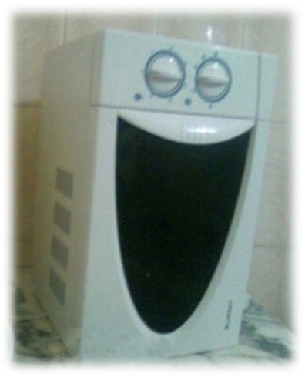

Funny
智趣人生
开始 触碰未来
hello360
Market
随处可见的大小屏幕，您可以用来
①播放精彩的微电影，以轻松搞笑为主
时间控制在10~15min，方便游客在购物间歇观看
②定期在游站社区举办贴照片活动
将一些温馨有趣的内容在屏幕上展示
eg.把家里的微波炉竖着放
③社区中单身青年较多，可以更新单身青年信息
④当天生日送祝福，贴近社区关系
④商铺打折信息及商业广告
Security
Brainpower
Share
Art
Funny
Comfortable
玩转大学PPT素材 更多好素材请访问 http://daxue101.100get.cn

Slide 5
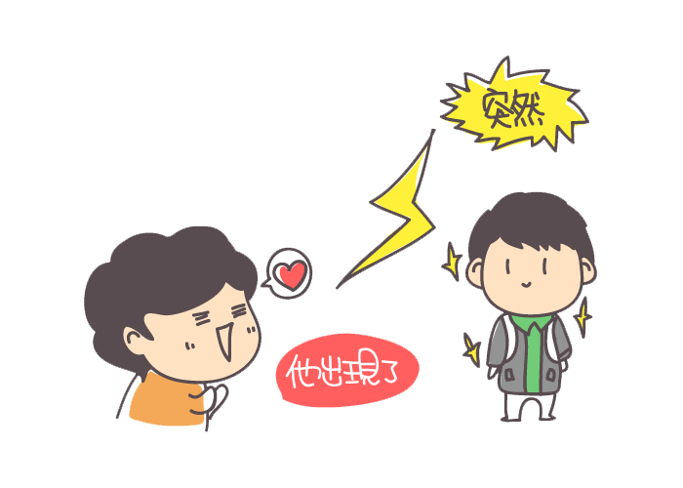
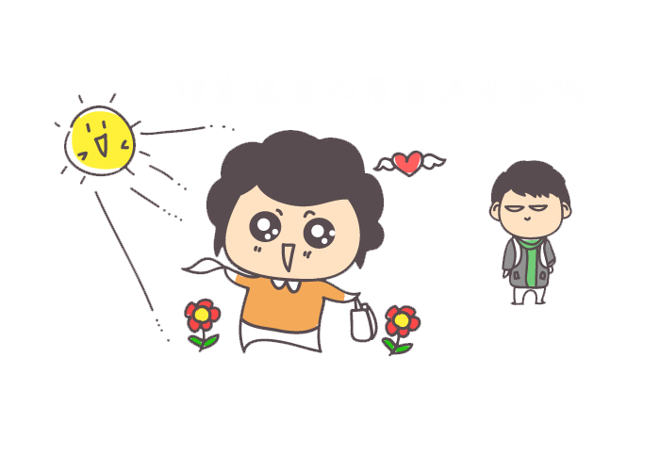





拒绝213
欢迎文e
青年
Art
开始 触碰未来
hello360
Market
游站的定位是中高端年轻人，所以我们为其量身打造
①每年一次的音乐节，可以邀请人气明星或者独立音乐人
②每月一个主题展览，涵盖传统文化、传奇人物、异国风情等等
③以节日为主线的道具游戏，例如：元宵灯谜、万圣节鬼屋等
④每年春天举办以“相亲”为主题的游园会
⑤行为艺术展示，例如：国外流行的“快闪”活动
⑥体育竞技活动，例如：3+3篮球赛
Security
Brainpower
Share
Art
Funny
Comfortable
玩转大学PPT素材 更多好素材请访问 http://daxue101.100get.cn

Slide 6
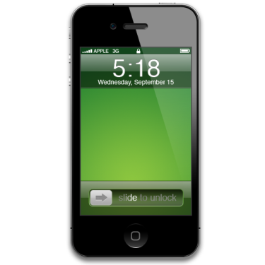
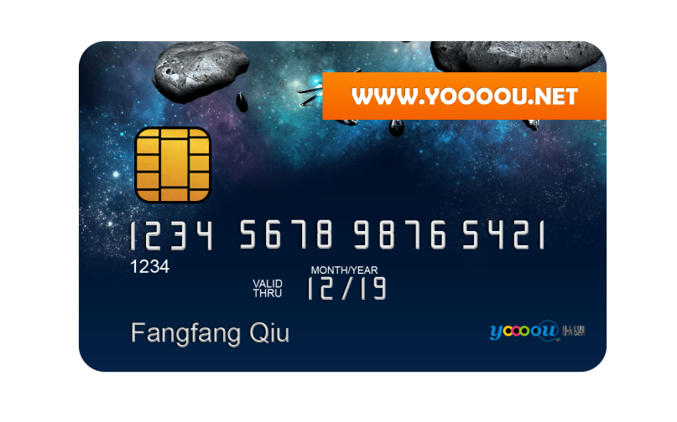
Brainpower
物联网时代
开始 触碰未来
hello360
Market
+
= ∞
Security
Brainpower
Share
Art
试想一下
①如果您可以用您的手机操控您的家或者办公室
那么您不在家的这几天，就有一个无形的帮手替您照顾您的宠物
您回家的途中，就有人帮你放好了洗澡水
您在办公室电脑上的文件会自动同步到您家的电脑上
您公司员工的一举一动尽在您的掌控之中
②您手中的卡片可以进门刷卡，可以进行访客预约
卡片可以给您代缴水电费、物业费等等，当然账单会自动发到您的手机上
Funny
Comfortable
玩转大学PPT素材 更多好素材请访问 http://daxue101.100get.cn

Slide 7





Comfortable
幸福
生活
开始 触碰未来
hello360
抛开一切，人们的体验最为重要
总是，幸福感是衡量所有的唯一标准
Market
Security
Brainpower
小到一个生日问候，大到地方商业政策扶持
传统到柳树下相亲问候，现代到IM聊天上线隐身
家门口的世界，家对门的亲人
这是年轻人的家园，成功人士的创业热土
欢迎来到建筑中的城市
欢迎来到城市中的家
Share
Art
Funny
Comfortable
玩转大学PPT素材 更多好素材请访问 http://daxue101.100get.cn

Slide 8
End
less
Copyright By hello360@126.com
玩转大学PPT素材 更多好素材请访问 http://daxue101.100get.cn

